Slide 1


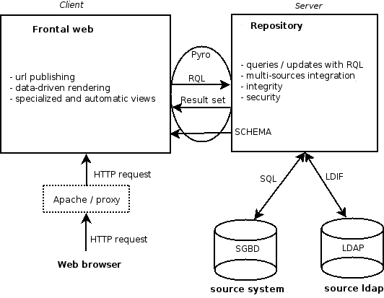
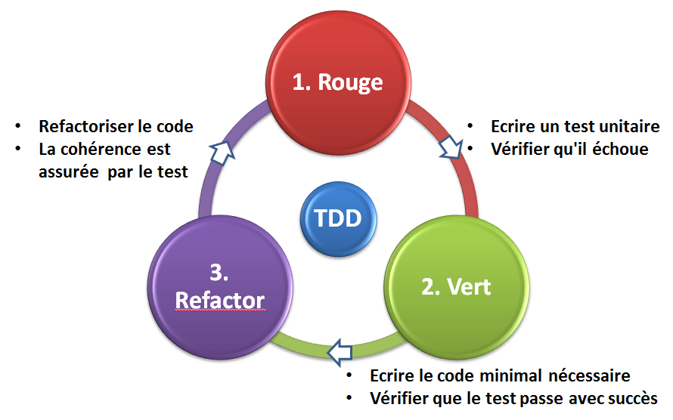
Mise en place de moteurs d'inférences
dans la plateforme CubicWeb
Léa Capgen
L'entreprise
Objet du stage
Open source
Web sémantique
Informatique scientifique
Le sujet
Phase d'analyse
Outils et méthodologies
CubicWeb
Test driven development
Réalisations
Systèmes experts
Réécriture de requêtes RQL
Objectif et cas d'utilisation
Schéma commentaire
Fonctionnement
Objectif et cas d'utilisationt
Fonctionnement
Réécriture d'une relation
Réécriture d'un attribut calculé
Intégration à la structure en place schéma processus ??
Moteur
Règles
Faits
Retour d'expérience
Autonomie
Apports technique
Gestion de connaissances
Communication

